Slide 1
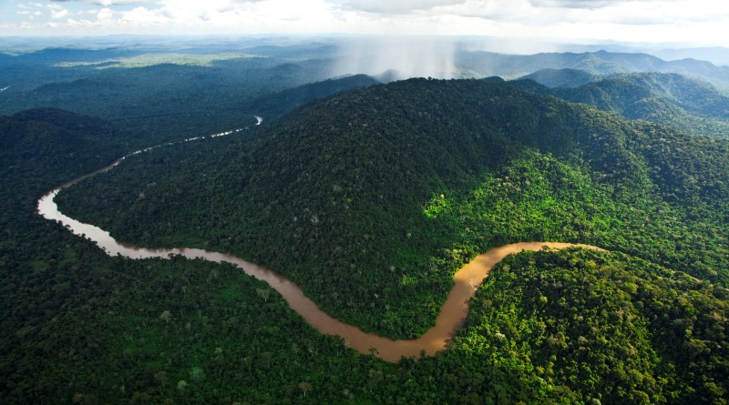
SAGA DA AMAZÔNIA
Vital Farias

Slide 2
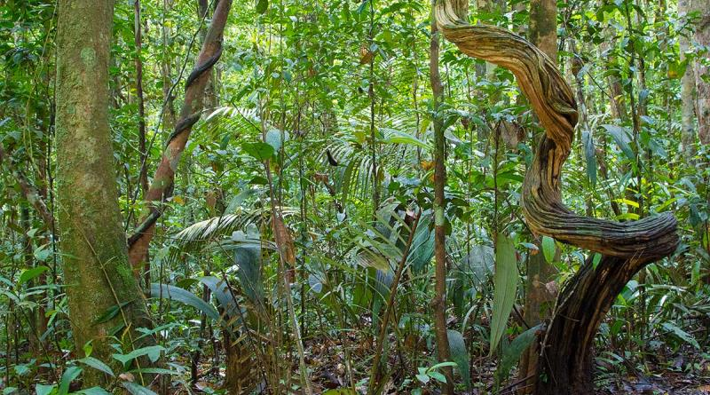
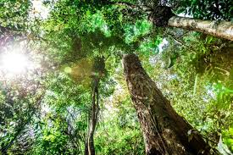
Era uma vez
na Amazônia
a mais bonita floresta

Slide 3
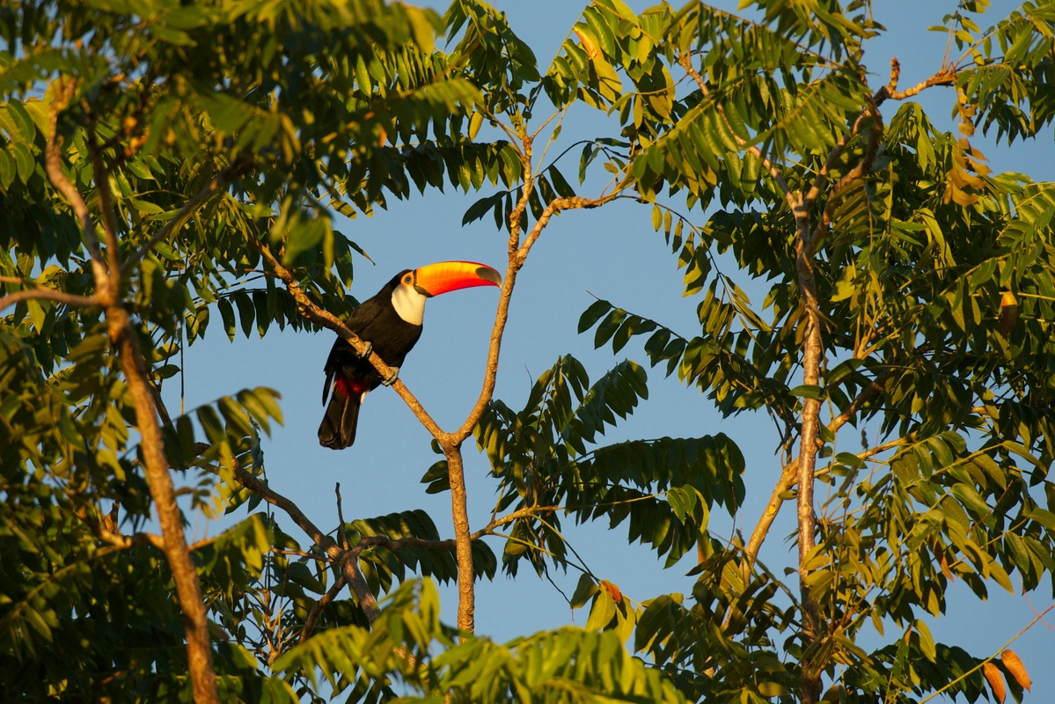
Mata verde, céu azul,
a mais imensa floresta

Slide 4
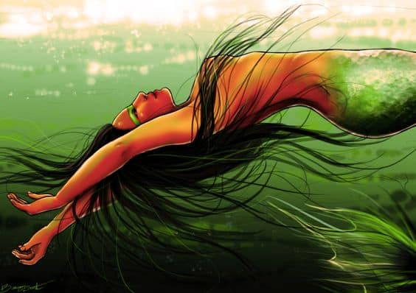
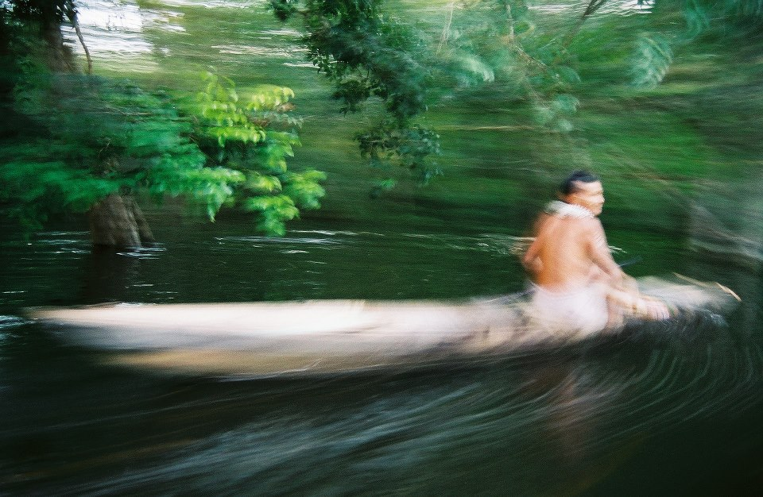
No fundo d’água
as iaras,
caboclo,
lendas e mágoas

Slide 5
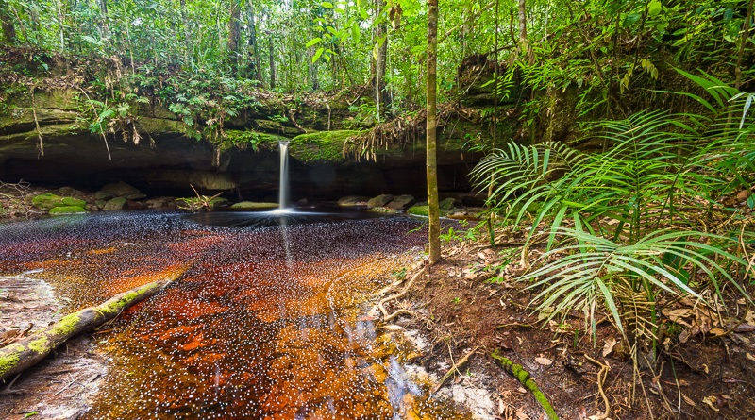
E os rios puxando as águas

Slide 6
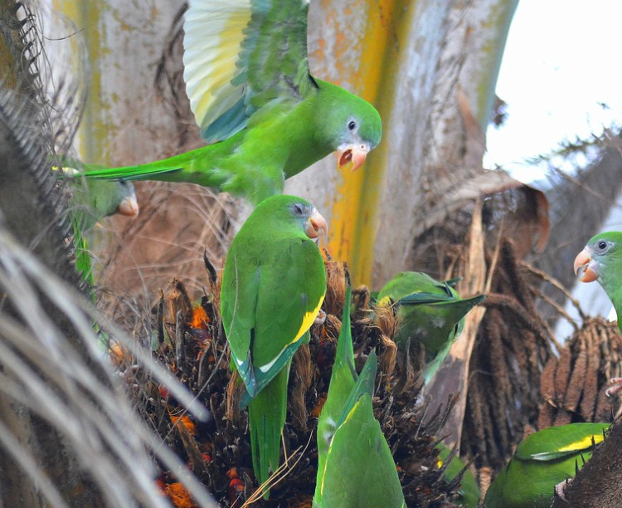
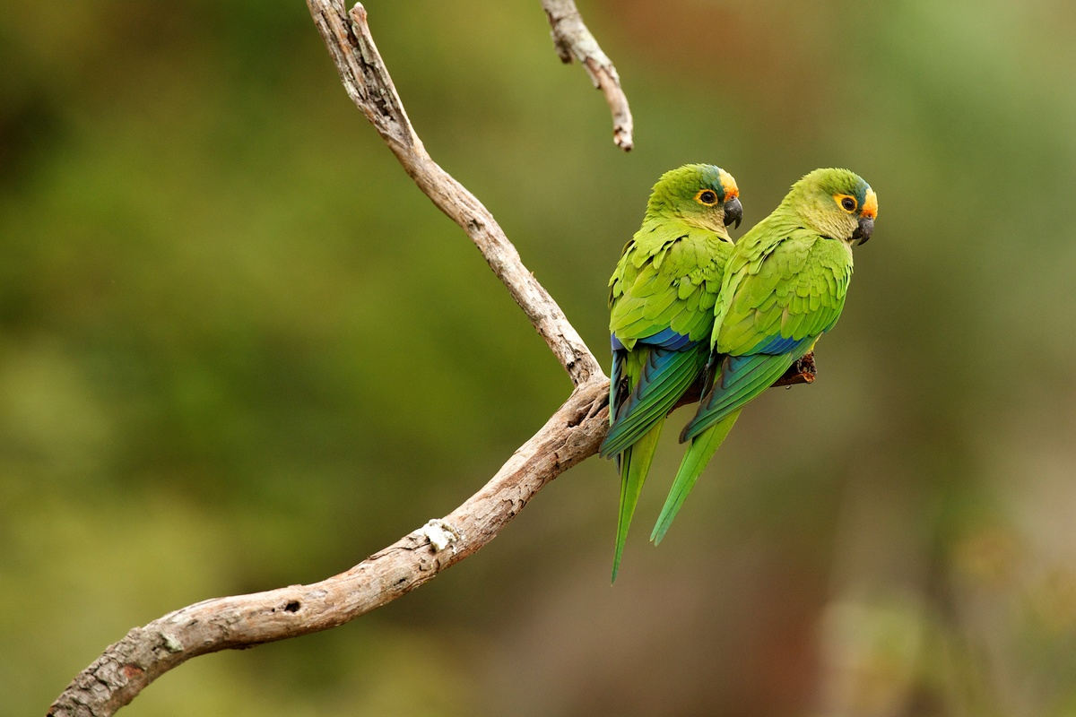
Papagaios,
periquitos,
cuidavam de
suas cores

Slide 7
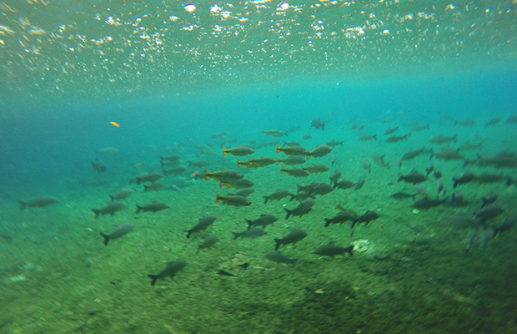
E os peixes singrando
os rios

Slide 8
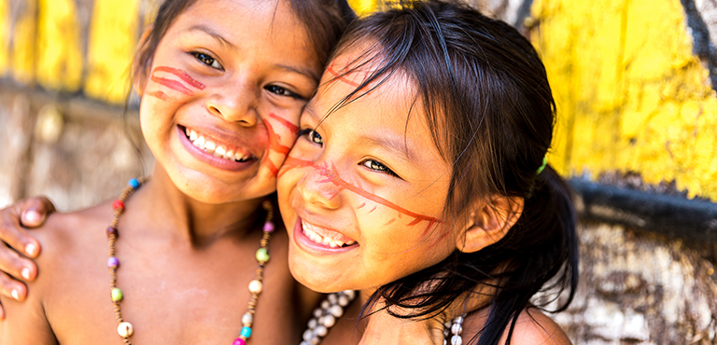
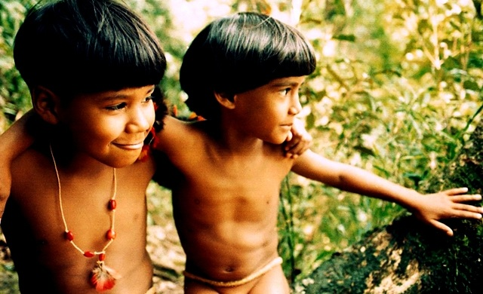
curumins cheios de amores

Slide 9
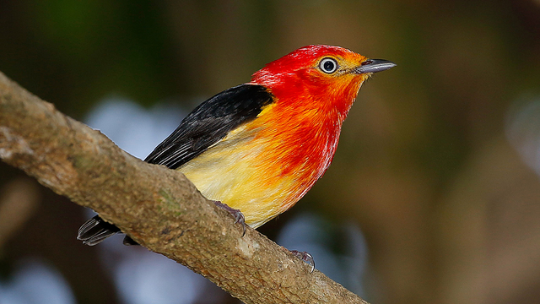
Sorria o jurupari, uirapuru,
seu porvir

Slide 10
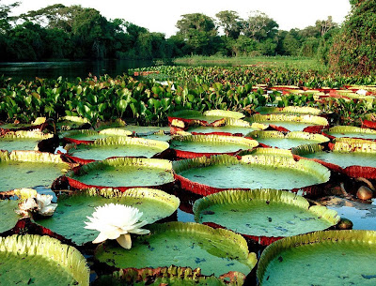
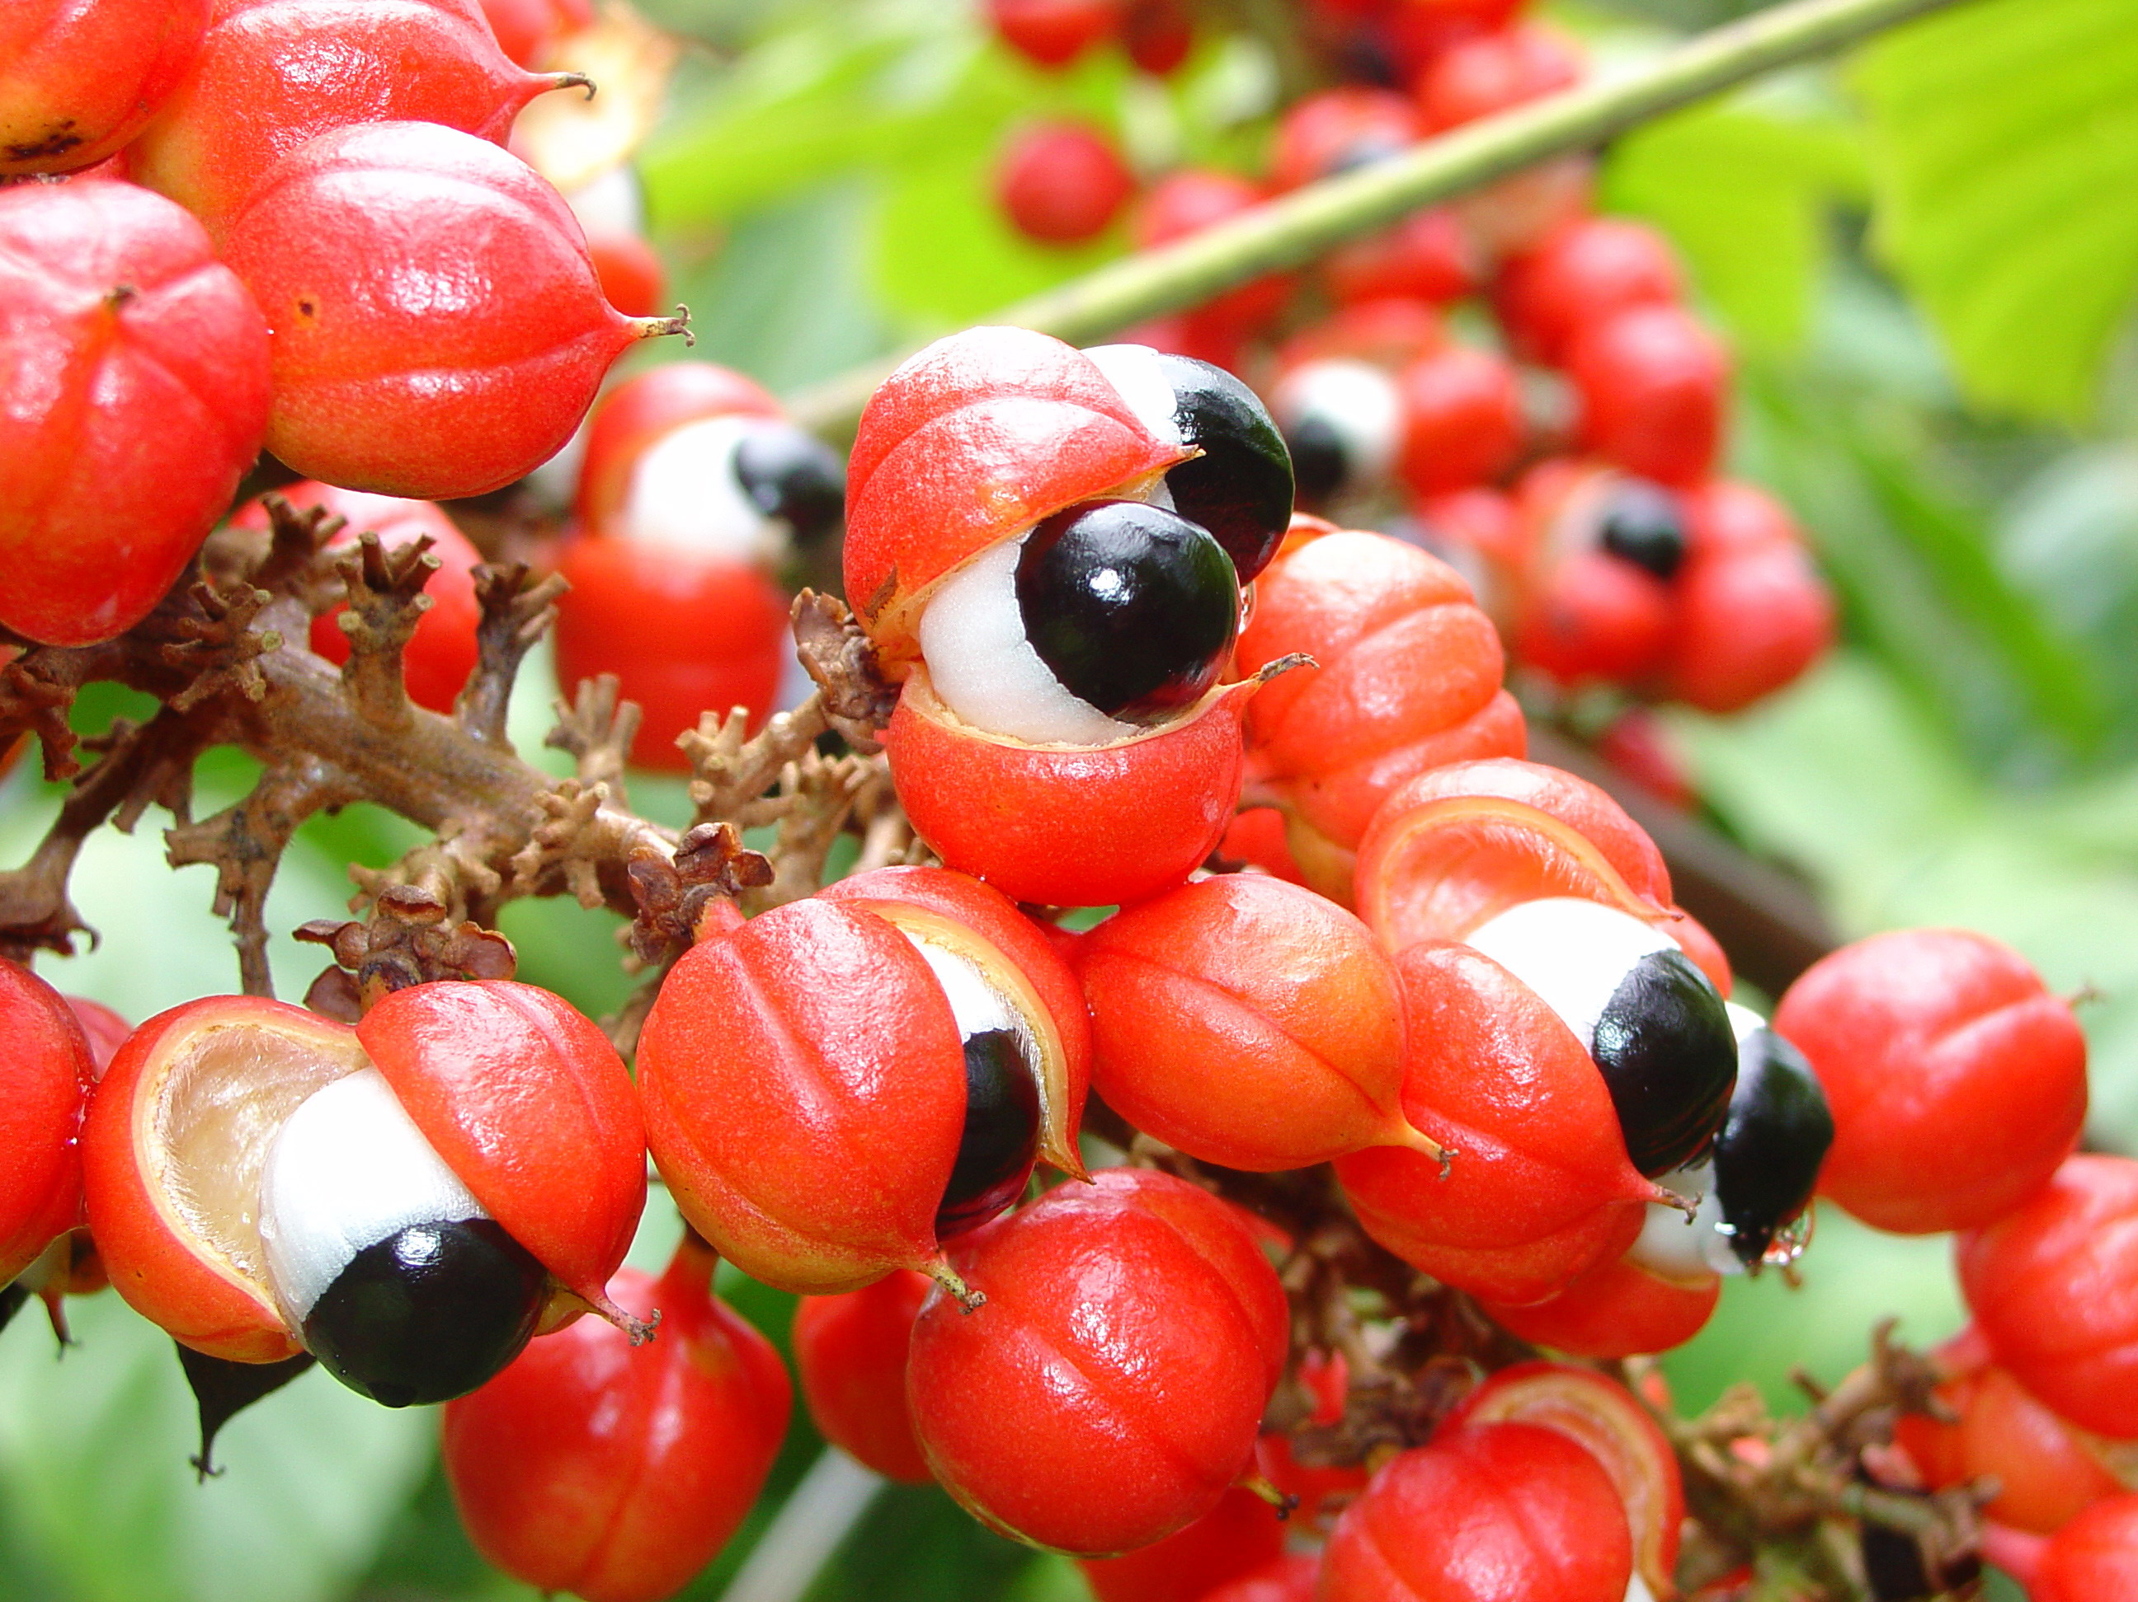
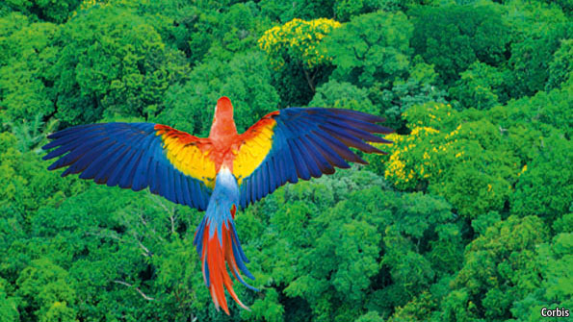
Era
flora,
fauna,
frutos
e flores

Slide 11
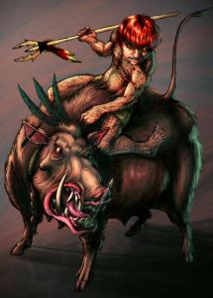
Toda mata tem
caipora
para a mata vigiar

Slide 12
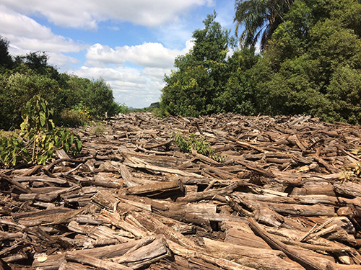
Veio caipora de fora para a mata definhar

Slide 13
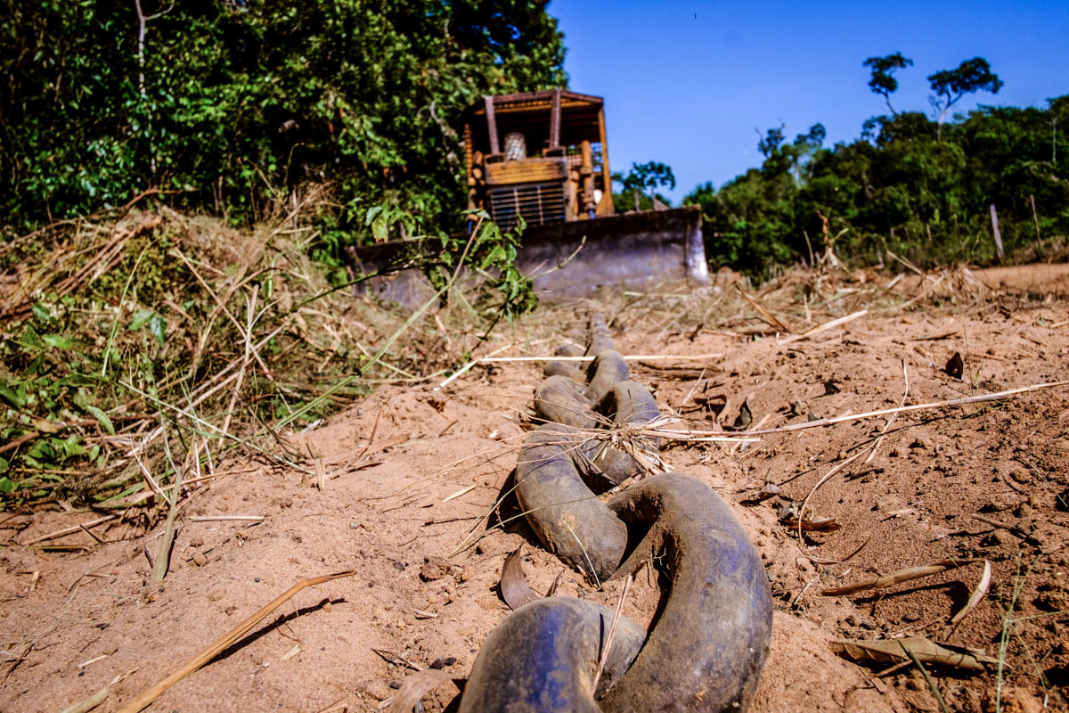
E trouxe dragão-de-ferro, prá comer muita madeira
E trouxe em estilo gigante, prá acabar com a capoeira

Slide 14
Fizeram
logo
o projeto
sem
ninguém testemunhar

Slide 15
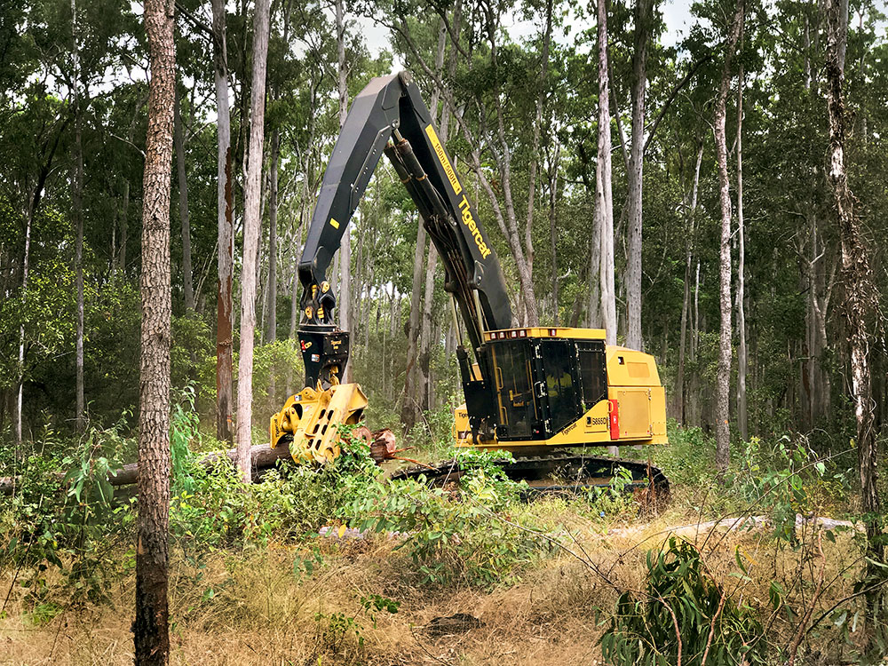
Prá o dragão cortar madeira
e toda mata derrubar

Slide 16
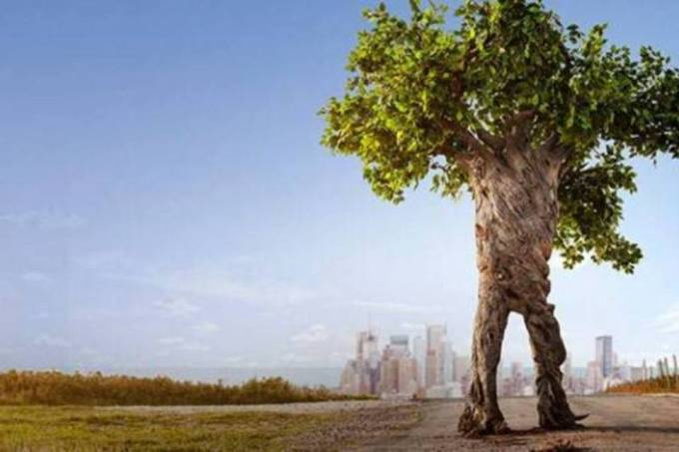
Se a floresta meu amigo,
tivesse pé prá andar

Slide 17
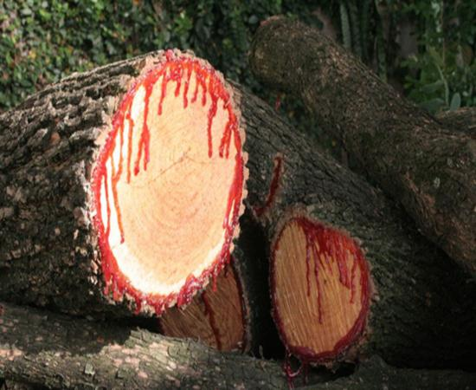
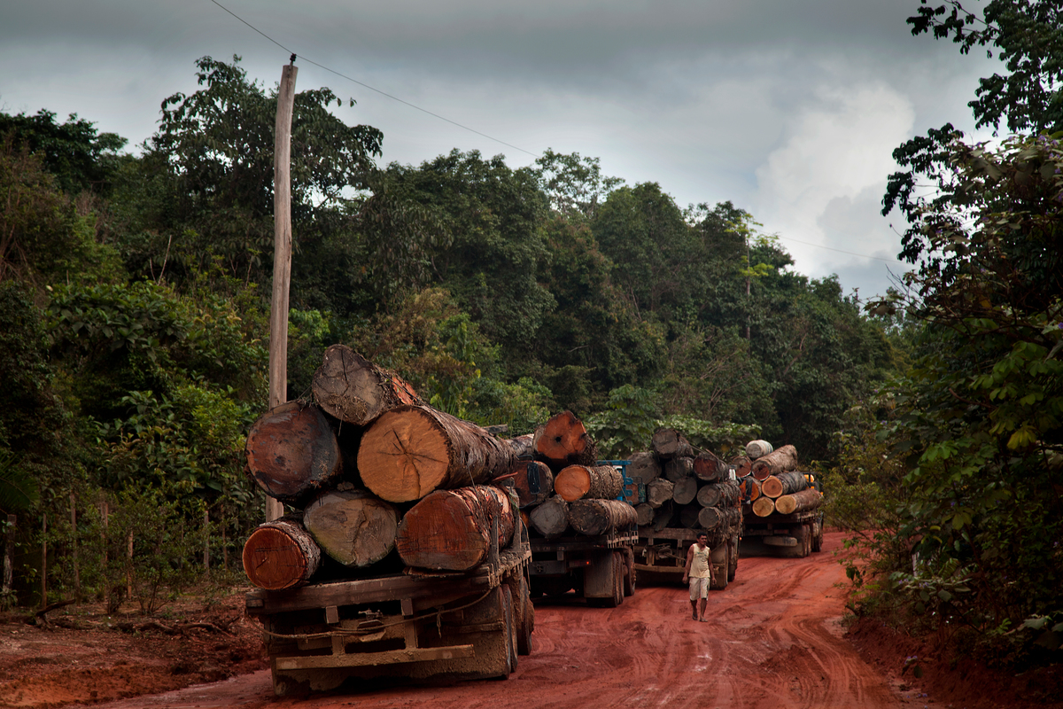
Eu garanto,
meu amigo,
com o perigo
não tinha
ficado lá

Slide 18
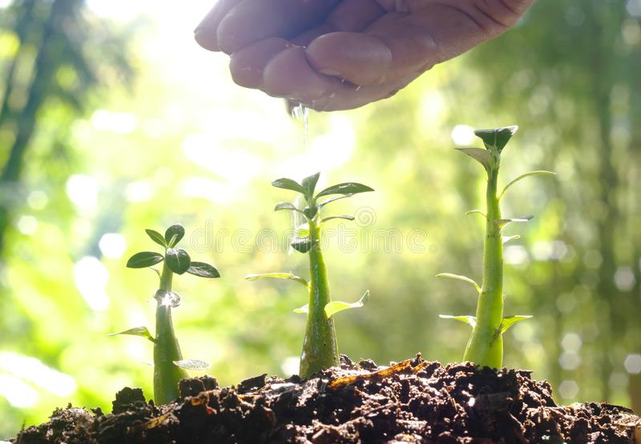
O que se corta em segundos gasta tempo prá vingar

Slide 19
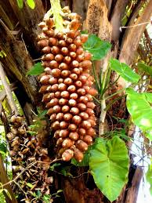
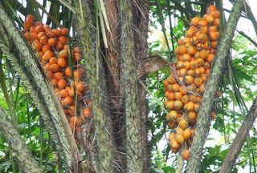
E o fruto que
dá no cacho
prá gente
se alimentar?

Slide 20
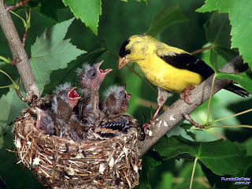
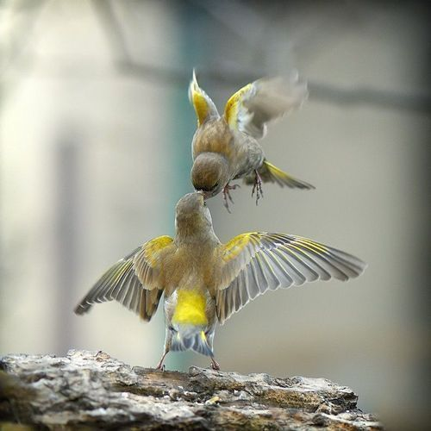
Depois tem o passarinho,
tem o ninho,
tem o ar

Slide 21
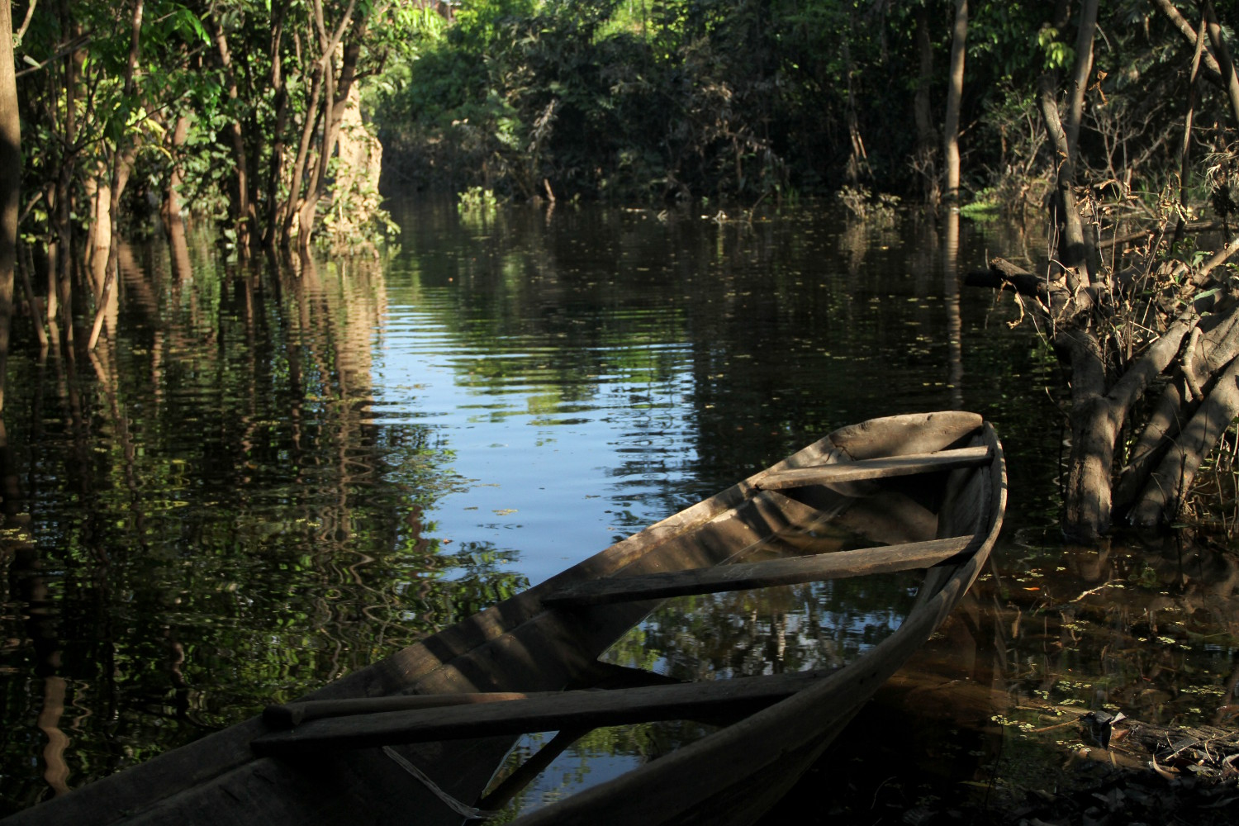
Igarapé, rio abaixo,
tem riacho...

Slide 22
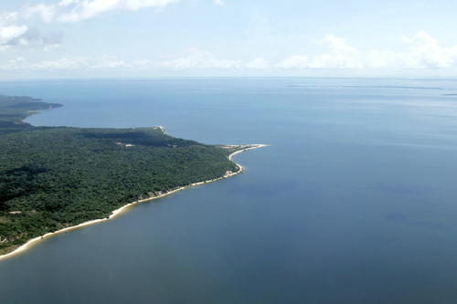
E esse rio que é um mar

Slide 23
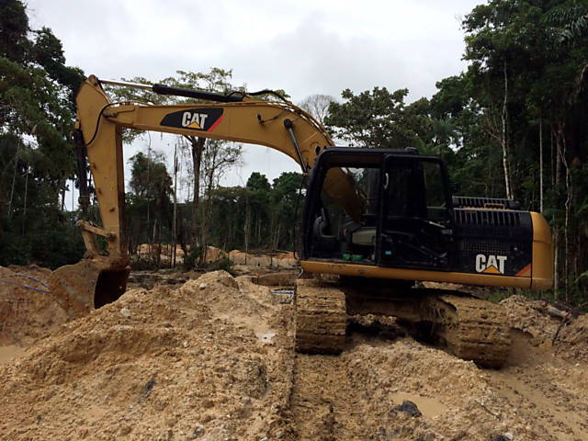
Mas o dragão continua na floresta a devorar

Slide 24
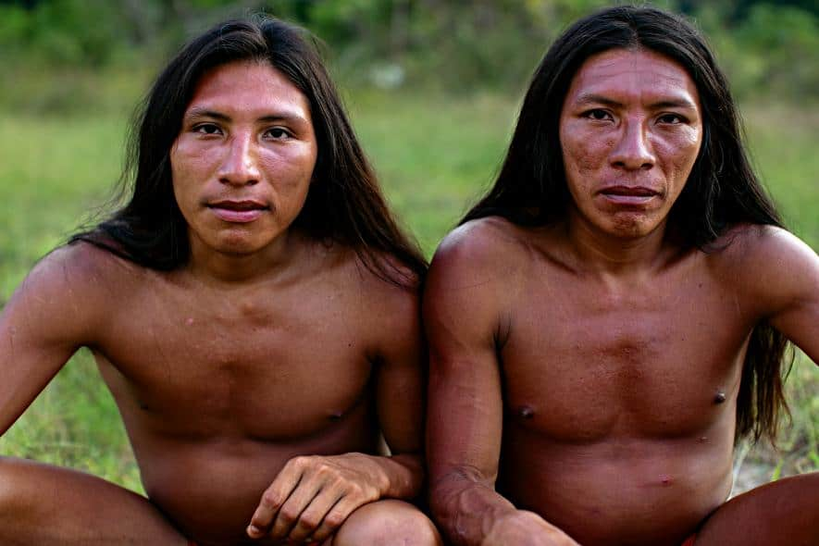
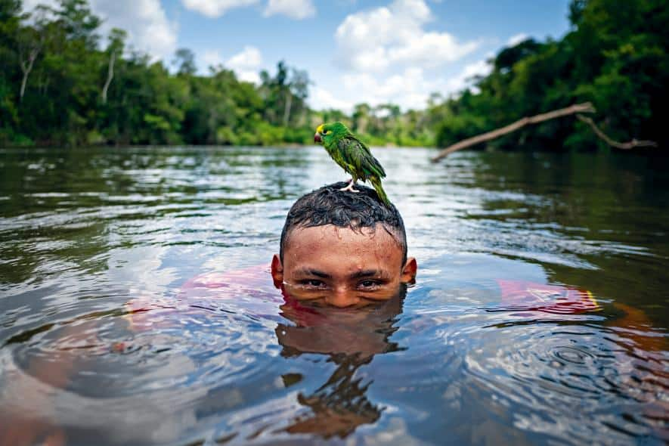
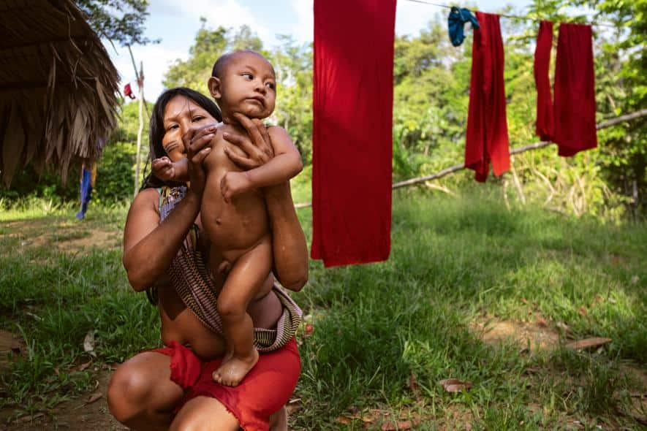
E quem habita essa mata,
prá onde
vai se mudar???

Slide 25
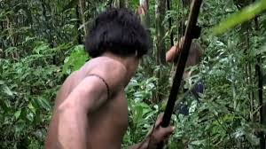
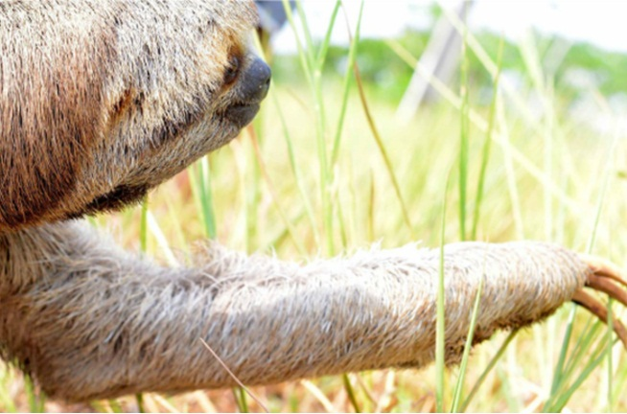
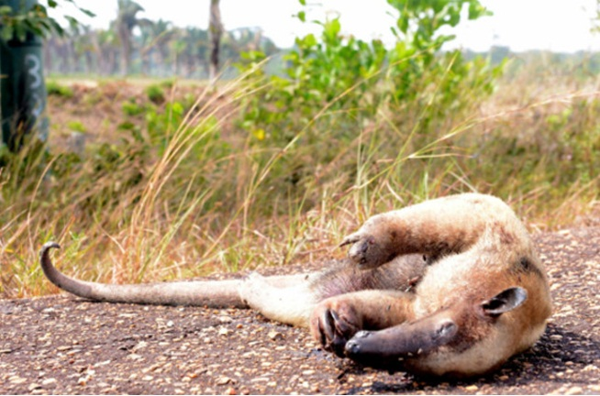
Corre índio, seringueiro, preguiça, tamanduá,
tartaruga,
pé ligeiro,
corre-corre tribo
dos Kamaiurá

Slide 26
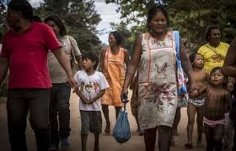
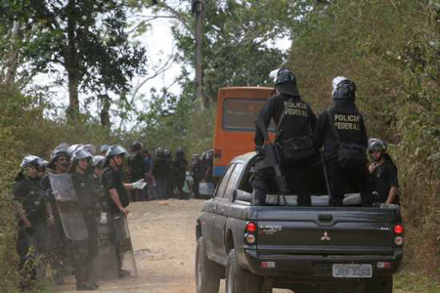
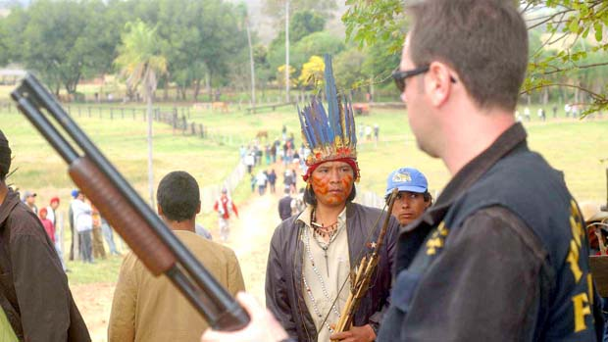
No lugar que havia mata,
hoje há perseguição
grileiro mata posseiro
só prá lhe
roubar seu chão

Slide 27
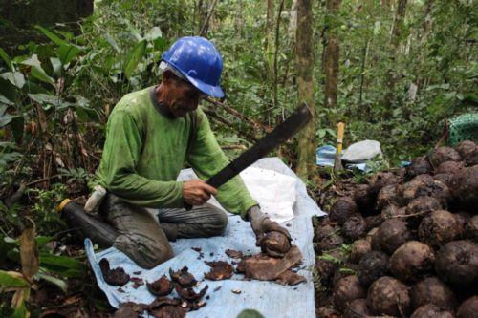
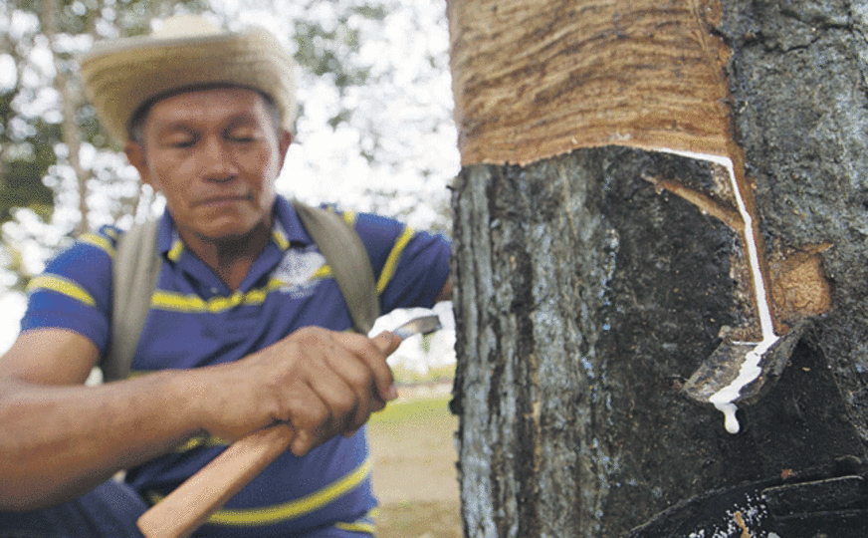
Castanheiro, seringueiro já viraram até peão

Slide 28
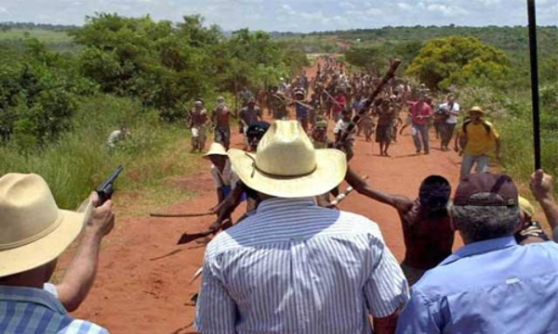
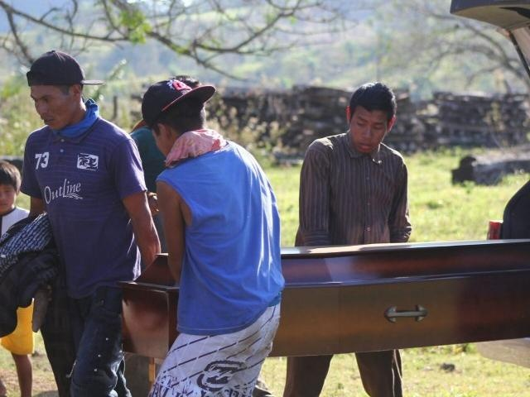
Afora os que
já morreram como
ave-de-arribação

Slide 29
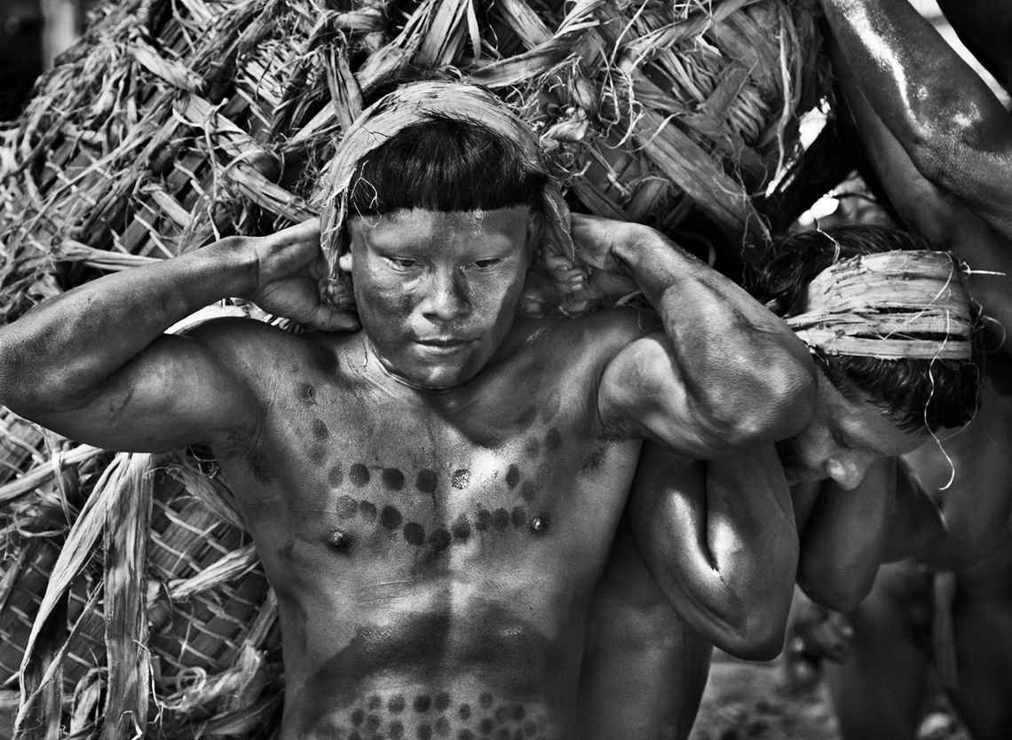
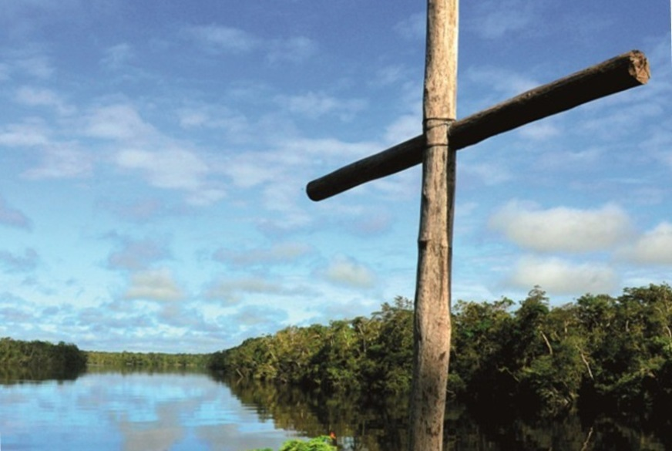
Zé de Nana
tá de prova,
naquele lugar
tem cova

Slide 30
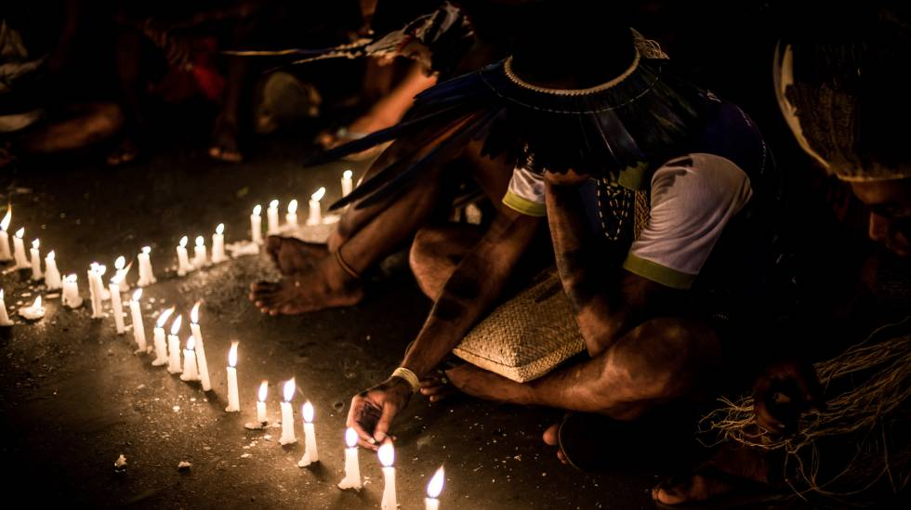
Gente enterrada no chão

Slide 31
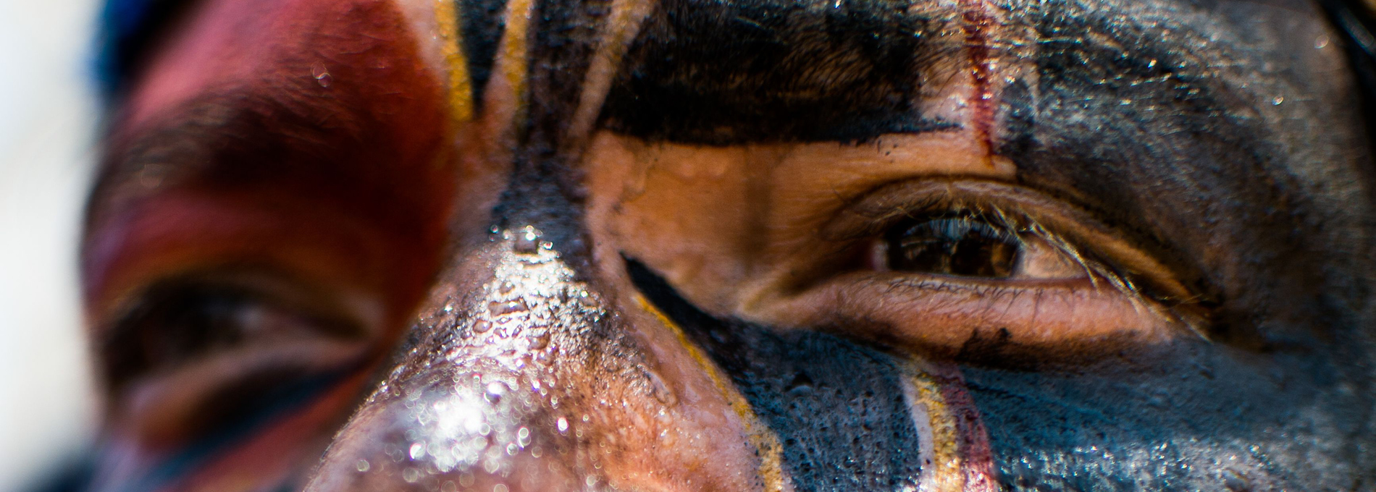
Pois mataram índio
que matou grileiro
que matou posseiro
Disse um castanheiro
para um seringueiro
que um estrangeiro
roubou seu lugar

Slide 32
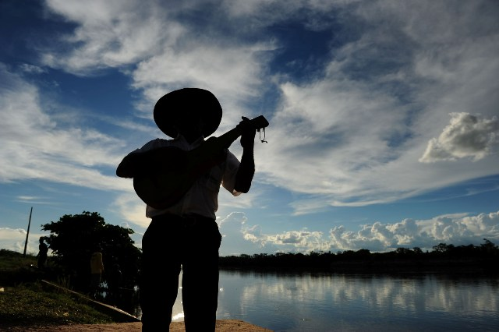
Foi então que um violeiro chegando na região
Ficou tão penalizado que escreveu essa canção

Slide 33
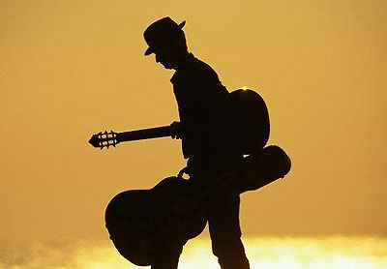
E talvez, desesperado com tanta devastação
Pegou a primeira estrada,
sem rumo,
sem direção.
Com os olhos cheios de água,
sumiu levando essa mágoa
dentro do seu coração

Slide 34
Aqui termina essa história para
gente de valor
Prá gente
que tem memória,
muita crença, muito amor

Slide 35
Prá defender o que ainda resta,
sem rodeio,
sem aresta

Slide 36
Era uma vez uma
floresta na
Linha do Equador

Slide 37
Slide 1 e 2:
Floresta 1: https://www.terra.com.br/noticias/ciencia/estudo-aponta-que-floresta-amazonica-esta-em-risco-por-seca-e-desmatamento,766a8fe5210a1e27583580f902b84344ko2dquya.html
Floresta 2 e 3: http://conexaoplaneta.com.br/blog/dia-da-amazonia-em-prosa-e-imagens/
Slide 3:
Mata e tucano: https://www.greenpeace.org/brasil/blog/a-amazonia-e-sua-e-nossa-e-de-todos-nos/
Slide 4:
Iara: https://demonstre.com/lendas-do-folclore-brasileiro/lendas-do-folclore-brasileiro-7/
Caboclo: https://noamazonaseassim.com.br/lenda-do-pirarucu/
Slide 5:
Rio puxando as águas: http://conexaoplaneta.com.br/blog/dia-da-amazonia-em-prosa-e-imagens/
Slide 6:
Papagaio e periquito: http://portalamazonia.com/noticias/conheca-12-passaros-que-vivem-na-zona-urbana-de-manaus
Slide 7:
Peixes: https://www.penaestrada.blog.br/bonito-flutuacao-no-rio-da-prata/
Slide 8:
Curumin 1 e 2: http://desenvolvimento-infantil.blog.br/como-sera-a-primeira-infancia-da-crianca-indigena/
Slide 9:
Jurupari: https://www.deviantart.com/acentauric/art/Jurupari-583168111
Uirapuru: https://www.wikiaves.com.br/2304145
Slide 10:
Vitória-régia:http://oscarbrisolara.blogspot.com/2013/11/os-velhos-misterios-da-floresta.html
Arara: http://importfrance.blogspot.com/2010/09/pulmoes-do-mundo-floresta-amazonica.html
Guaraná da Amazônia: https://www.pensamentoverde.com.br/meio-ambiente/guarana-amazonia-saiba-fruto-brasileiro/
Slide 11:
Caipora: https://folclorando.wordpress.com/2015/01/14/qual-a-diferenca-entre-caipora-e-curupira/Árvore
Slide 12:
Mata destruída: https://www.debatenews.com.br/2017/06/18/empresa-dona-de-pch-pressiona-a-imprensa-e-ameniza-desmatamento/
Slide 13:
Trator: https://deolhonosruralistas.com.br/2018/08/13/vilao-do-desmatamento-ilegal-correntao-e-vendido-na-internet-com-dicas-para-evitar-fiscalizacao/
Slide 14:
Reunião secreta: https://www.wattpad.com/story/78426466-reunião-secreta
Pergaminho: https://pt.depositphotos.com/90362986/stock-illustration-big-golden-ribbon-scroll-of.html
Slide 15:
Dragão corta madeira: https://www.tigercat.com/pt-pt/between-the-branches/btb-47-tigercat-takes-north-queensland/

Slide 38
Slide 16:
Árvore andando: https://exame.abril.com.br/ciencia/video-narra-fuga-de-arvore-de-115-anos/
Slide 17:
Tronco que sangra: http://arquivosdoparanormal.blogspot.com/2016/01/sague-de-dragao-conheca-arvore-que.html
Árvores transportadas: https://www.greenpeace.org/brasil/blog/a-amazonia-e-sua-e-nossa-e-de-todos-nos/
Slide 18:
Broto crescendo: https://pt.dreamstime.com/cuidado-da-vida-nova-planta-molhando-efeito-do-vintage-image108779840
Slide 19:
Babaçu no cacho: https://www.trekearth.com/gallery/South_America/Brazil/Northeast/Piaui/Teresina/photo776886.htm
Tucumã no cacho: http://mosqueiroambiental.blogspot.com/2012/08/frutas-do-para.html
Slide 20:
Pássaros no ninho: http://saosoretalhos.blogspot.com/2012/12/empurrando-o-filhote-para-fora-do-ninho.html
Voo e ninho: http://ribeirobr.blogspot.com/2016/06/o-voo-e-o-ninho.html
Slide21:
Igarapé: http://viagemempauta.com.br/2017/03/17/igarapes-na-amazonia/
Slide 22:
Rio Tapajós: http://militanciaviva.blogspot.com/2013/01/rio-tapajos-pode-morrer-por-causa-da.html
Slide 23:
Trator desrói floresta: http://www.juinanews.com.br/noticia/26148/
Slide 24:
Habitante da mata 1,2 e 3: https://www.nationalgeographicbrasil.com/cultura/2018/08/povos-indigenas-wajapi-amazonia-renca-reserva
Slide 25:
Preguiça e Tamanduá fugindo: http://www.direitosdosanimais.org/website/noticia/show.asp?pgpCode=CC336D71-6F27-A71E-EE0B-9B5D8DEFD5D7
Índio fugindo: https://www.survivalbrasil.org/povos/awa
Slide 26:
Índios em retirada: http://g1.globo.com/goias/noticia/2015/07/apos-evento-indios-dizem-que-foram-expulsos-de-onibus-por-preconceito.html
Polícia persegue índios: https://documentacao.socioambiental.org/noticias/fotos_noticia//2213_20090623_164952.jpg
Índio e a arma: https://veja.abril.com.br/brasil/indio-morre-em-reintegracao-de-posse-em-ms/
Slide 27:
Castanheiro: http://www.castannuts.com.br/2018/06/05/castanheiros/
Seringueiro: http://www.castannuts.com.br/2018/06/05/castanheiros/

Slide 39
Slide 28: Grileiros e posseiros: https://fpabramo.org.br/2017/09/20/eterna-marcha-contra-violencia-no-campo/
Morte de índio: https://www.campograndenews.com.br/cidades/interior/indio-morreu-com-tiro-na-cabeca-e-no-dia-do-confronto-aponta-laudo-do-iml
Slide 29:
Cruz no rio: https://www.acritica.com/channels/governo/news/relatorio-aponta-118-indigenas-assassinados-no-brasil-em-2016
Índio trabalahndo: https://racismoambiental.net.br/2018/09/02/fortes-livre-e-suicidas-sebastiao-salgado-fotografa-os-suruwaha-na-amazonia/
Slide 30:
Velas e morte:https://brasil.elpais.com/brasil/2018/08/28/politica/1535410477_538811.html
Slide 31:
Olhar de índio: https://revistatrip.uol.com.br/trip/suicidio-indigena-bate-recordes-morte-voluntaria-e-consequencia-de-uma-existencia-em-conflito
Slide 32:
Violeiro: http://wp.clicrbs.com.br/brasildebombachas/page/2/?topo=13%2C1%2C1%2C%2C%2C13&status=encerrado
Slide 33:
Violeiro triste:http://omeufuscafala.zip.net/arch2005-01-01_2005-01-31.html
Slide 34:
Povo no mapa: http://omeufuscafala.zip.net/arch2005-01-01_2005-01-31.html
Slide 35:
Homem confronta polícia: http://www.iela.ufsc.br/noticia/20-de-novembro-dia-da-consciencia-negra
Slide 36:
Floresta 1: https://www.terra.com.br/noticias/ciencia/estudo-aponta-que-floresta-amazonica-esta-em-risco-por-seca-e-desmatamento,766a8fe5210a1e27583580f902b84344ko2dquya.html

Slide 40
Apresentação na reunião do Fórum Intersindical Saúde-Trabalho-Direito realizado na ENSP/Fiocruz
em 22/02/2019 para a
Oficina Temática
“Saúde do Trabalhador é Arte”.
Concepção e arte:
Luciene Aguiar e Luiz Carlos Fadel
Letra e música:
Vital Farias
Participação:
Membros do Fórum Intersindical
Convidados:
Beto Novaes, Tanussi Cardoso, Armando Cypriano,
Rafael Magalhães, Paulo Fatal, Eguimar Chaveiro, Ricardo Gonçalves,
Rosangela Gaze e outros

